Slide 1
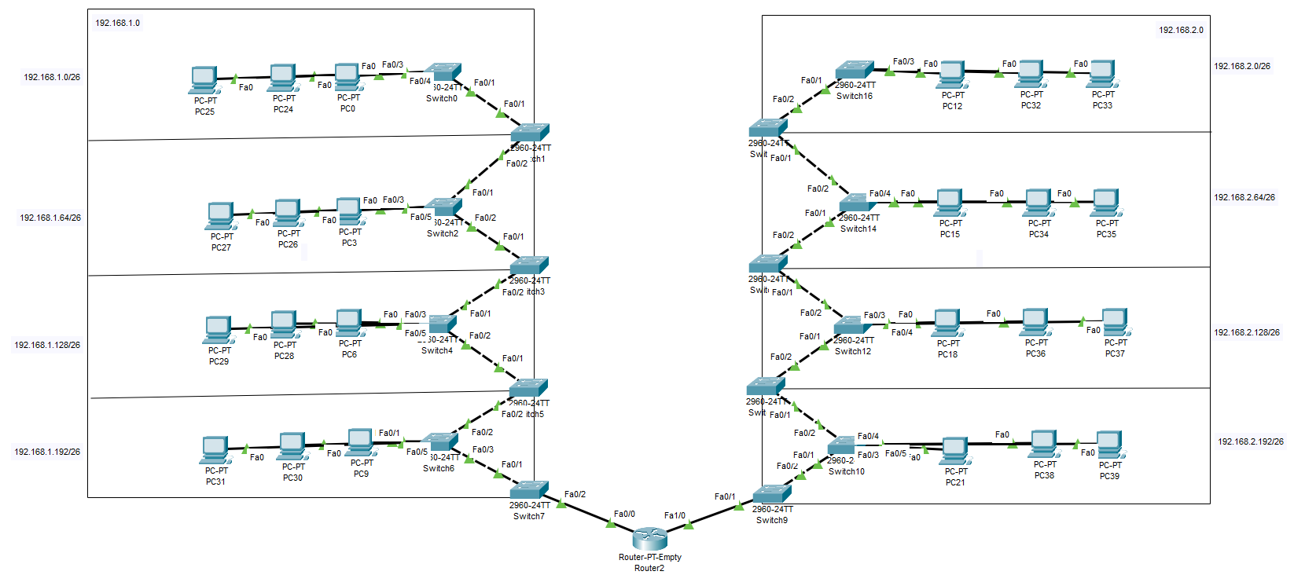
PROGETTO S1/L5
L’esercizio di oggi prevede di disegnare una rete nel seguente contesto: Un'azienda ha due palazzi di 4 piani, ogni piano ha circa 30 computer, tra un palazzo e l'altro c'è una strada e la distanza è circa 30 metri.
● Progettare la rete e fare un preventivo di massima di spesa.
● Usare la subnet mask più consona.
Per svolgere il progetto ho ipotizzato due reti separate nei due palazzi collegate da un Router-Gateway (dispositivo di livello 3 del modello OSI che
agisce anche fino al livello 7) con i rispettivi IP Gateway, il quale permette la comunicazione tra più reti, dopodichè per collegare tutti gli host su ogni
piano ho inserito degli switch (dispositivo di livello 2 nel modello OSI) i quali sono collegati tra loro tramite altri switch che si trovano tra un piano ad un altro.

Slide 2
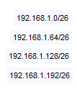


A questo punto per migliorare la rete interna di ogni palazzo ho effettuato un subnetting delle rispettive reti ottenendo gli intervalli qui sotto riportati sia per il palazzo A che per il palazzo B
PALAZZO A
PALAZZO B
La scelta della sottomaschera di rete è stata fatta in base al numero di host che era necessario collegare per ogni piano, così facendo ho ottenuto un intervallo di 64, al quale dovremmo andare a sottrarre 3 slot in quanto sono necessari per IP Network IP Gateway e IP Broadcast, mentre i restanti 61 possono essere utilizzati dagli host

Slide 3
Infine dopo aver strutturato l’ipotetica rete ho sviluppato un preventivo spesa che la società in questione dovrebbe affrontare, qui di seguito l’elenco dei prezzi da me previsti:
° 120x HP Pavilion Desktop TP01-4003nl: 240.000 €
° 16x TP-Link TL-SG1048: 3.600 €
° cablaggi totali: 8.000 €
° 1x Router Cisco ISR4331: 1.600 €
° 16x AP Cisco AIR1852I-E-K9: 3.700 €
° PREVENTIVO PER IL LAVORO: 3.500 €
TOTALE PREVENTIVO: 260.400 €

